Slide 1

Implementarea unui sistem de alarmă bazat pe microcontroler
Turcuș Adrian 6.2
Ostrovan Narcisa 4.2

Slide 2

Proiectul unui sistem de alarmă bazat pe microcontroler cu senzori PIR, tastatură, ecran LCD, buzzer și servomotor este conceput pentru a spori securitatea și siguranța locuințelor sau spațiilor comerciale. Implementarea acestui sistem poate aduce multiple beneficii în viața de zi cu zi a unui utilizator, cum ar fi:
1. Detectarea intrușilor:
Sistemul folosește doi senzori PIR pentru a detecta prezența persoanelor în două încăperi diferite. Acești senzori sunt capabili să detecteze mișcarea prin detectarea radiațiilor infraroșii emise de corpul uman.
Dacă o persoană neautorizată este detectată, sistemul va declanșa o alarmă vizuală și sonoră, avertizând astfel utilizatorul despre posibila intruziune.
2. Armare și dezarmare prin cod de acces:
Sistemul poate fi armat și dezarmat folosind un cod special introdus de la tastatură. Acest lucru asigură că numai persoanele autorizate pot activa sau dezactiva alarma.
Armarea sistemului va acționa un servomotor care poate închide o ușă sau un alt mecanism de securitate, protejând astfel spațiul de acces neautorizat.
3. Economie de timp :
Utilizatorul nu trebuie să fie prezent în permanență pentru a monitoriza spațiul; sistemul de alarmă face acest lucru automat, oferind notificări clare și imediate în caz de alertă.
Posibilitatea de dezarmare rapidă asigură că, în caz de alarmă falsă, sistemul poate fi dezactivat imediat, reducând astfel stresul și zgomotul inutil.

Slide 3
OBIECTIVELE PROIECTULUI
Detectia prezentei:
Integrarea a doi senzori PIR pentru detectarea prezenței persoanelor în două încăperi distincte.
Armarea si dezarmarea sistemului:
Implementarea unei metode de armare și dezarmare a sistemului de alarmă folosind un cod special introdus de la tastatură.
Actionarea unui servomotor:
Activarea unui servomotor pentru a simula închiderea unei uși sau a unui mecanism de securitate la armarea sistemului.
Afisarea alertelor pe LCD:
Afișarea mesajelor corespunzătoare pe un ecran LCD în funcție de starea senzorilor (de exemplu, „Alerta camera 1”, „Alerta camera 2”, „Alerta ambele camere”, „Zone libere”).
Semnalizare sonora:
Emiterea de semnale sonore diferite prin intermediul unui buzzer pentru a avertiza despre prezența unei persoane neautorizate, cu buclă de repetitivitate în cazul alertelor simultane.
Sistem dezarmat:
Afișarea unui mesaj corespunzător pe LCD și oprirea buzzer-ului când sistemul este dezarmat, indiferent de detecțiile senzorilor PIR

Slide 4
Arhitectura sistemului

Slide 5
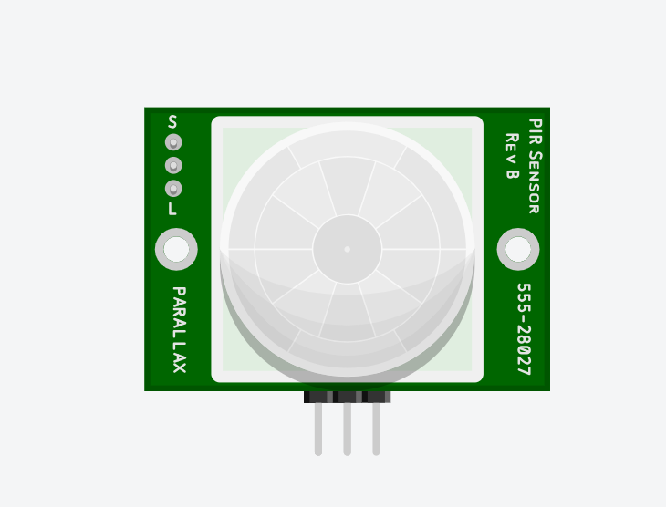
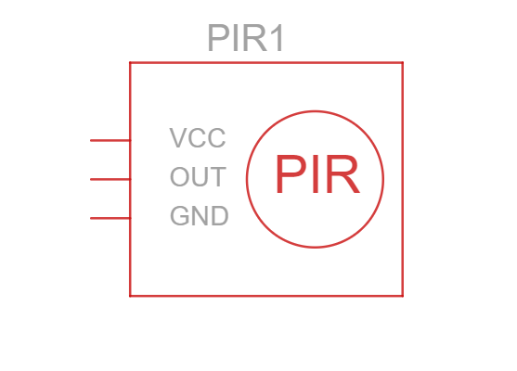
Senzori PIR (Passive Infrared Sensors)
Senzori PIR (Passive Infrared Sensors)
NumAr de senzori: 2
Rol: Detectarea prezenTei umane în două camere diferite.
FuncTionare: Detectează miScările prin variații de radiație infraroșie emise de obiectele calde (cum ar fi corpul uman).

Slide 6
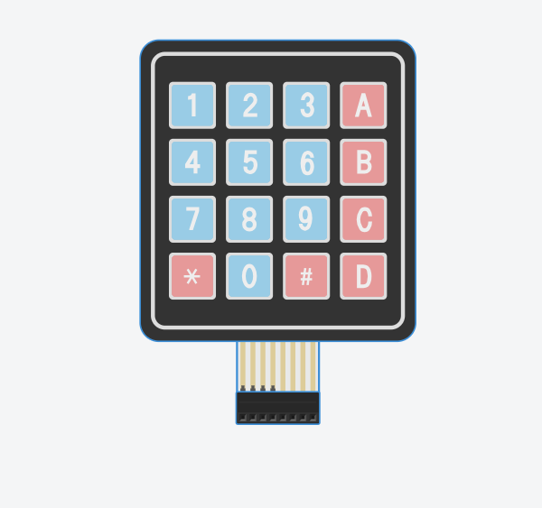
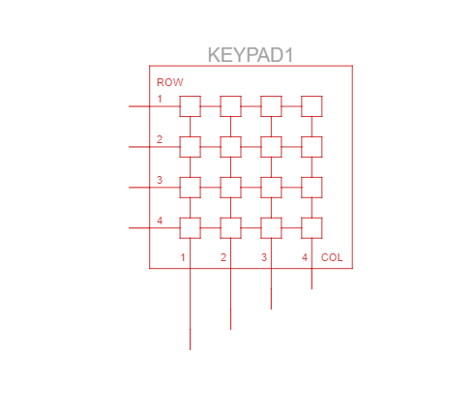
Rol: Introducerea codului pentru armarea și dezarmarea sistemului.
Funcționare: Utilizatorul introduce un cod predefinit pentru a activa sau dezactiva sistemul de alarmă.
2. Tastatura

Slide 7
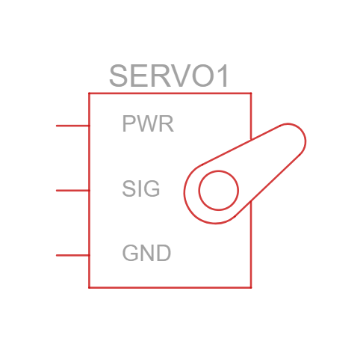
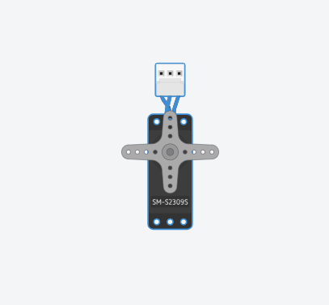
Rol: Acționarea mecanismului de închidere a ușii.
Funcționare: La armarea sistemului, servomotorul se activează pentru a închide ușa, simulând un sistem de securitate fizică.
3. Servomotor

Slide 8
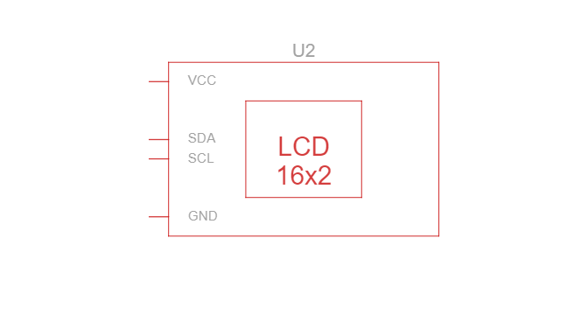
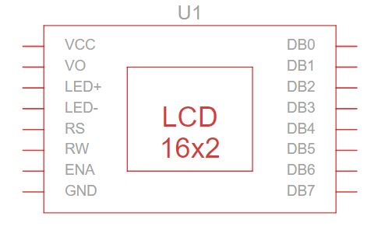
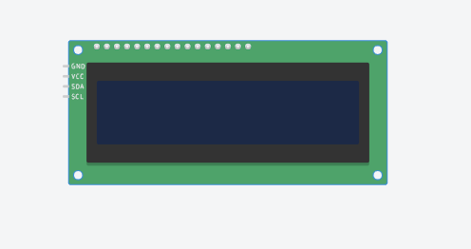
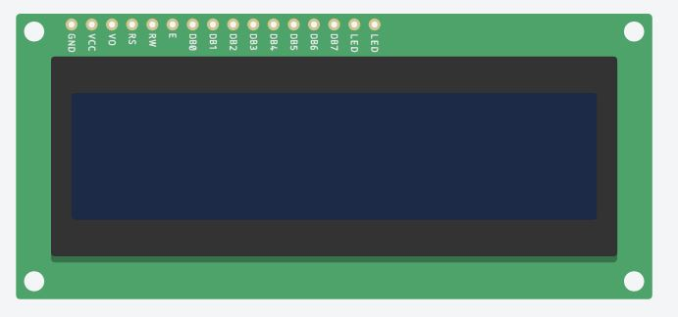
4. Afisaj LCD
Rol: Afișarea mesajelor de stare și alertă.
Funcționare: Afișează mesaje precum „Alerta camera 1”, „Alerta camera 2”, „Alerta ambele camere”, „Zone libere” sau „Sistem dezarmat”.
Cel din stanga a fost folosit in simulare iar cel din dreapta in circuitul fizic

Slide 9
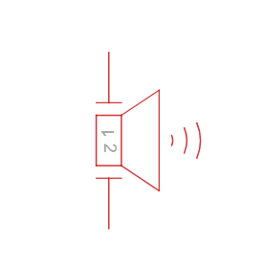

5. Buzzer
Rol: Emiterea semnalelor sonore de alertă.
Funcționare: Buzzer-ul emite semnale sonore distincte pentru fiecare cameră în parte și alternează semnalele sonore dacă prezența este detectată în ambele camere simultan.

Slide 10
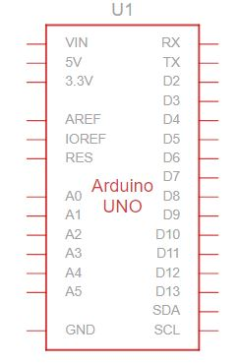
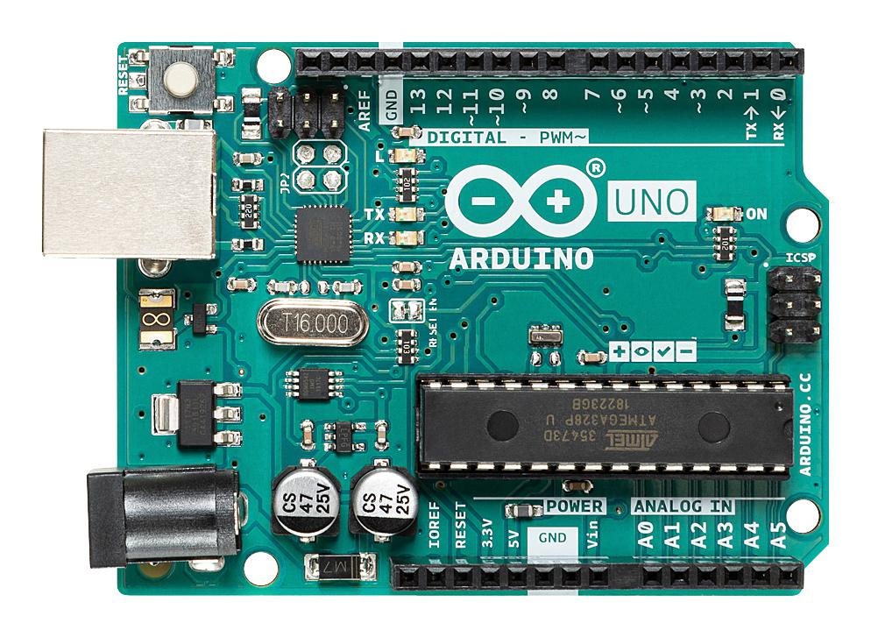
6. Placa Arduino Uno
Rol: Legarea logica a componentelor (centralizarea lor)
Funcționare: Trimiterea si primirea de semnal de catre componente si interpretarea rezultatelor folosindu-se de codul scris

Slide 11
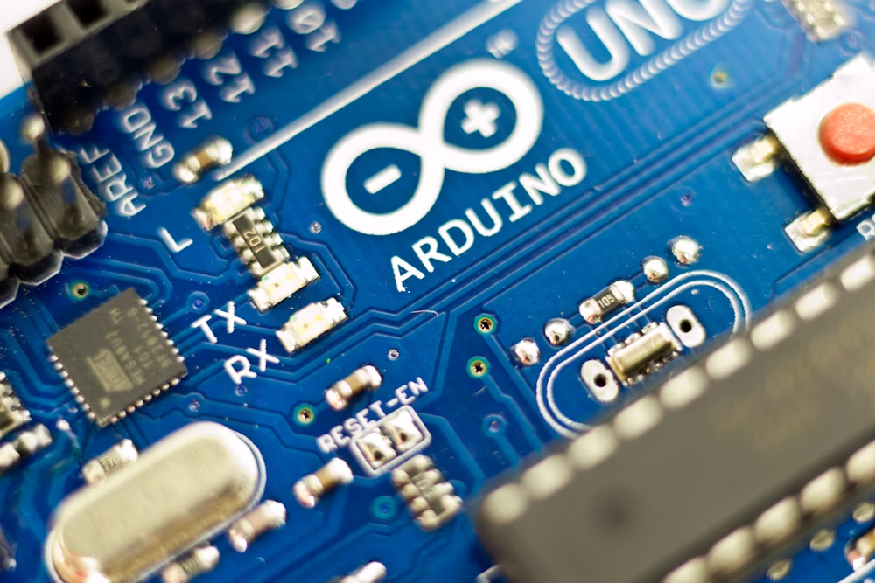
MODUL DE FUNCTIONARE AL SISTEMULUI DE ALARMA BAZAT PE MICROCONTROLER
1. Inițializare:
La pornire, microcontrolerul inițializează senzorii PIR, tastatura, ecranul LCD, buzzer-ul și servomotorul.
Ecranul LCD afișează mesajul „Sistem dezarmat”.
2. Armare/Dezarmare:
1. Utilizatorul introduce un cod de la tastatură.
2. Dacă codul este corect:
1. În stare dezarmată, sistemul se armează, activând servomotorul (simulând închiderea unei uși) și afișând „Sistem armat” pe LCD.
2. În stare armată, sistemul se dezarmează, dezactivând servomotorul și afișând „Sistem dezarmat” pe LCD. Buzzer-ul se oprește.

Slide 12
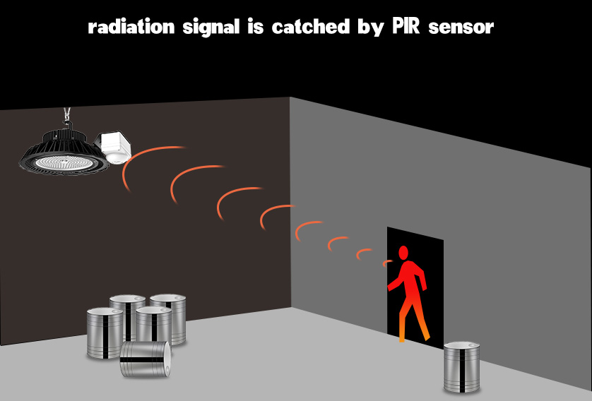
3. Monitorizare senzori PIR:
În stare armată, sistemul monitorizează continuu senzorii PIR pentru a detecta mișcarea.
Dacă un senzor detectează mișcarea, LCD-ul afișează „Alerta camera 1” sau „Alerta camera 2”, iar buzzer-ul emite un semnal sonor specific.
Dacă ambii senzori detectează mișcarea simultan, LCD-ul afișează „Alerta ambele camere”, iar buzzer-ul emite semnale sonore alternative.
4. Starea dezarmată:
În stare dezarmată, senzorii PIR nu declanșează alarme.
LCD-ul afișează „Sistem dezarmat”, iar buzzer-ul rămâne oprit, chiar dacă senzorii detectează mișcare.
5. Rearmare și dezarmare:
1. Utilizatorul poate reintroduce codul pentru a dezarma sistemul în caz de alarmă falsă sau pentru a-l rearma după o verificare.
2. LCD-ul actualizează mesajul în funcție de starea curentă a sistemului.

Slide 13
TESTAREA SISTEMULUI DE ALARMA BAZAT PE MICROCONTROLER
1. Initializarea sistemului:
Pas 1: Porniti sistemul.
Asteptat: Ecranul LCD afiseaza mesajul de bun venit sau starea initiala („Sistem dezarmat”).
Rezultat: Confirmati ca toate componentele sunt initializate corect (senzori PIR, tastatura, ecran LCD, buzzer, servomotor).
2. Introducerea codului de armare/dezarmare:
Pas 2: Introduceti un cod corect pentru a arma sistemul.
Asteptat: Servomotorul este activat, LCD-ul afiseaza „Sistem armat”.
Pas 3: Introduceti un cod corect în stare armata pentru a dezarma sistemul.
Asteptat: Servomotorul este dezactivat, LCD-ul afiseaza „Sistem dezarmat”, buzzer-ul este oprit.

Slide 14
3. Detectia miscarii:
Pas 4: Armeaza sistemul.
Pas 5: Simuleaza miscarea în fata senzorului PIR 1.
Asteptat: LCD-ul afiseaza „Alerta camera 1”, buzzer-ul emite semnalul sonor specific.
Pas 6: Simuleaza miscarea în fata senzorului PIR 2.
Asteptat: LCD-ul afiseaza „Alerta camera 2”, buzzer-ul emite semnalul sonor specific.
Pas 7: Simuleaza miscarea simultana în fata ambilor senzori PIR.
Asteptat: LCD-ul afiseaza „Alerta ambele camere”, buzzer-ul emite alternativ semnalele sonore pentru cele două camere.
4. Starea dezarmata:
Pas 8: Dezarmati sistemul.
Pas 9: Simuleaza miscarea în fata oricaruia dintre senzorii PIR.
Asteptat: LCD-ul afișează „Sistem dezarmat”, buzzer-ul rămâne oprit.

Slide 15
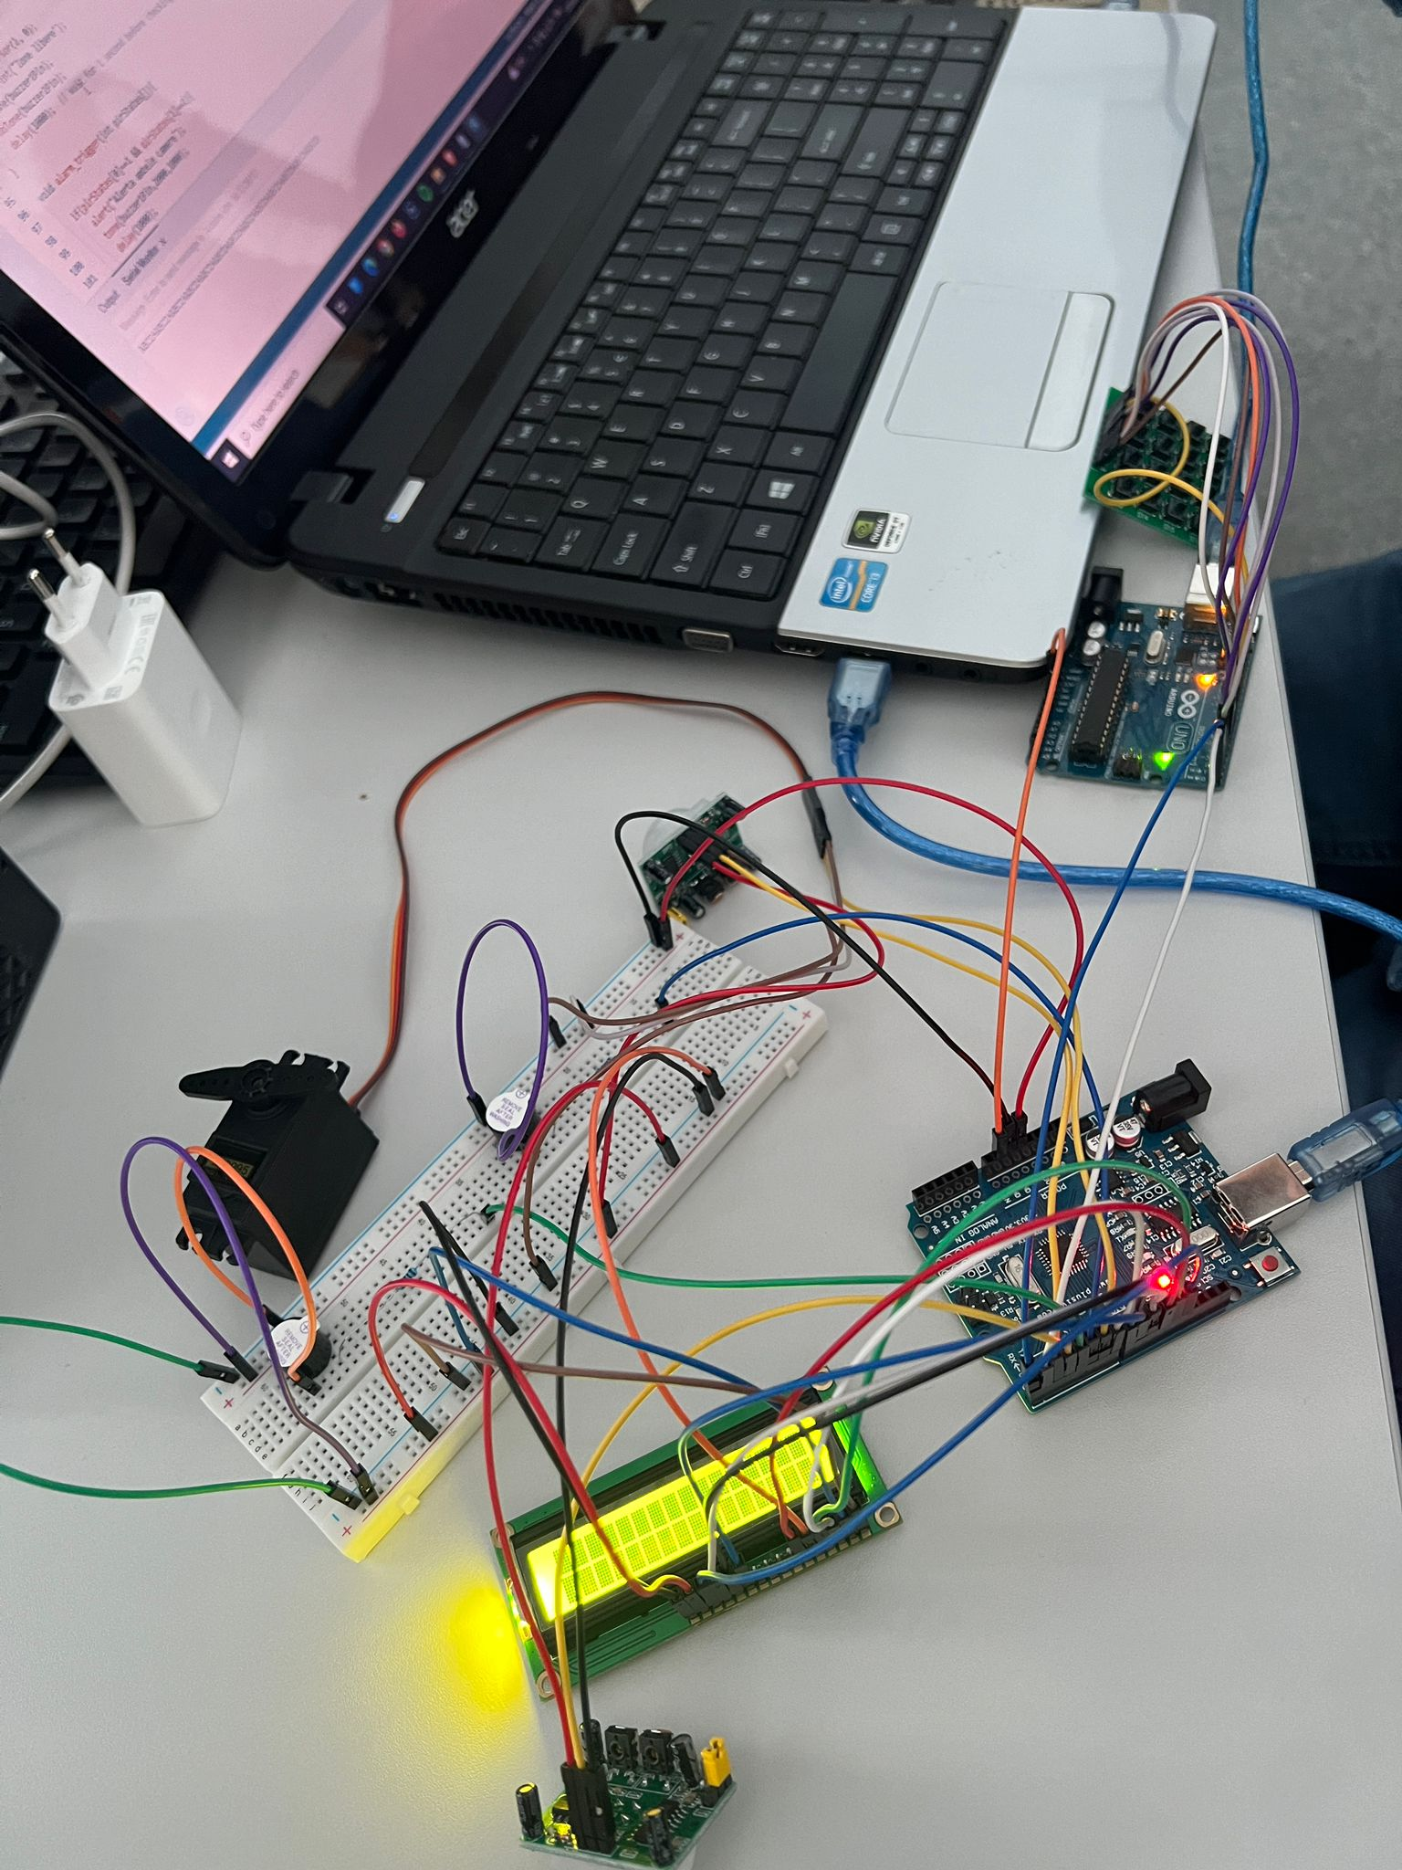
5. Rezultate așteptate și observații
Inițializare: Toate componentele sunt inițializate corect, iar LCD-ul afișează mesajul corespunzător.
Armare/Dezarmare: Sistemul răspunde corect la introducerea codului și își schimbă starea conform așteptărilor.
Detecția mișcării: Fiecare senzor PIR declanșează alarmele corespunzătoare pe LCD și buzzer.
Stare dezarmată: Sistemul nu declanșează alarme când este dezarmat, indiferent de mișcarea detectată de senzori.
6. Concluzii
Testele au confirmat funcționarea corectă a sistemului de alarmă bazat pe microcontroler. Sistemul răspunde adecvat la introducerea codului de armare și dezarmare, detectează corect mișcarea în camerele monitorizate și afișează mesajele corespunzătoare pe LCD. Semnalele sonore sunt emise corect în funcție de starea sistemului și de detecțiile senzorilor PIR.
7. Pași următori
Îmbunătățiri: Integrarea cu alte sisteme inteligente, spre exemplu conectarea la camere de supraveghere pentru a înregistra și a vizualiza evenimentele în timp real.

